Slide 1


TRƯỜNG TIỂU HỌC PHÚC LỢI
TUẦN 14
Đạo đức
Bài 5: Giữ lời hứa (Tiết 1)

Slide 2


ĐẠO ĐỨC 3 - KẾT NỐI TRI THỨC VỚI CUỘC SỐNG
CHỦ ĐỀ 4 : GIỮ LỜI HỨA
BÀI 5 : GIỮ LỜI HỨA

Slide 3



Chia sẻ trải nghiệm:
Đã có ai hứa với em điều gì chưa ?
Người đó có thực hiện lời hứa với em không ?
Khi đó em cảm thấy thế nào ?

Slide 4
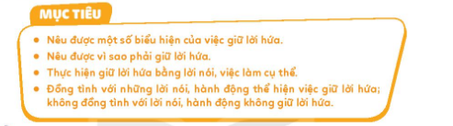

Slide 5


Tìm hiểu biểu hiện của việc giữ lời hứa
a/Kể chuyện theo tranh và trả lời câu hỏi
Thảo luận nhóm đôi
1

Slide 6
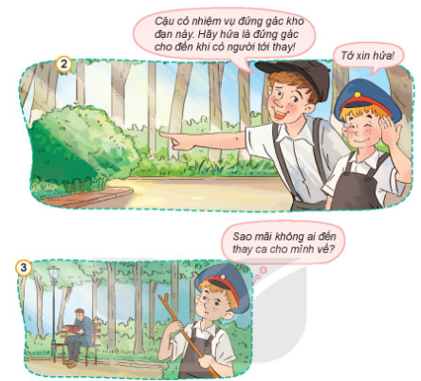

Slide 7


Slide 8
?
Cậu bé được giao nhiệm vụ gì?
Vì sao muộn rồi mà cậu bé vẫn chưa về ?
Việc làm của cậu bé thể hiện điệu gì ?

Slide 9
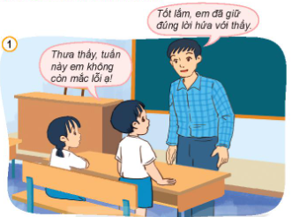
b/Quan sát tranh và trả lời câu hỏi
Thảo luận nhóm 4

Slide 10
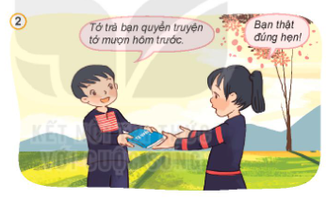

Slide 11
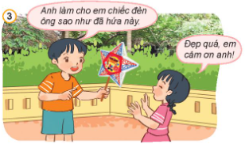

Slide 12
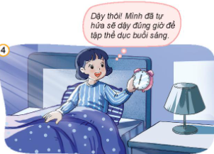

Slide 13
Việc làm của các bạn trong tranh thể hiện điều gì?
Hãy nêu các biểu hiện của việc giữ lời hứa
?

Slide 14
KẾT LUẬN
Giữ lời hứa là : đúng hẹn, nói đi đôi với làm, cố gắng thực hiện điều mình đã hứa.

Slide 15
Hãy nêu ba điều em học được qua bài học.
Hãy nêu ba điều em thích ở bài học.
Hãy nêu ba việc em cần làm sau bài học.

Slide 16
Chúc quý thầy cô nhiều sức khỏe !
Chúc các em chăm ngoan học giỏi !

